Slide 1



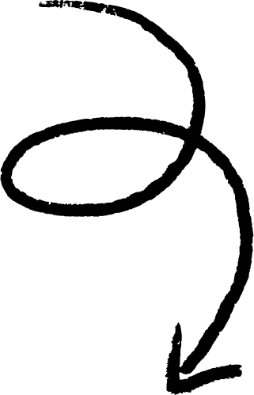




SEGMENTACION
de
MERCADO

Slide 2
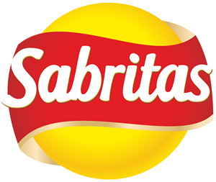



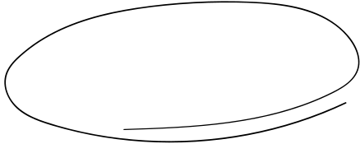
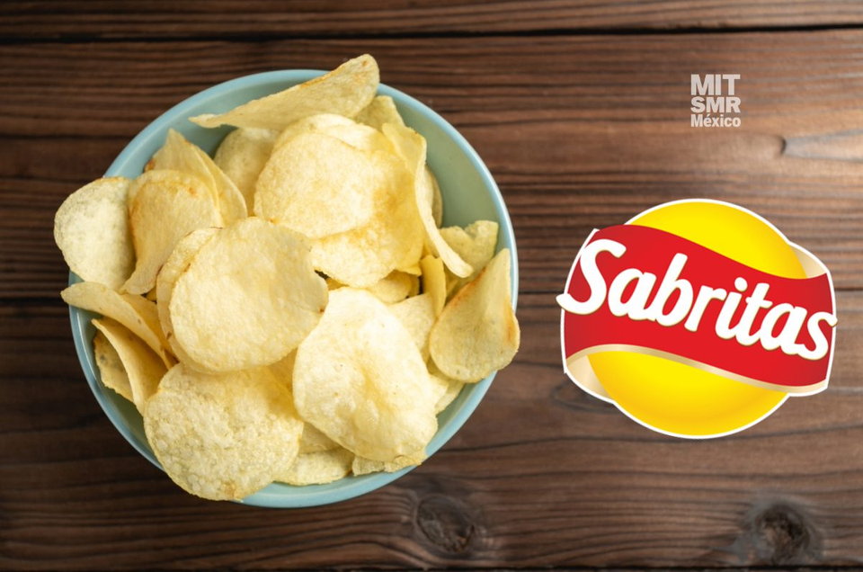

SABRITAS
Sabritas es una empresa mexicana de botanas que fue fundada en 1943 por Pedro Marcos Noriega en la Ciudad de México. Inicialmente se llamaba Golosinas y Productos Selectos, y se dedicaba a la producción y venta de papas fritas y otras botanas.

Slide 3


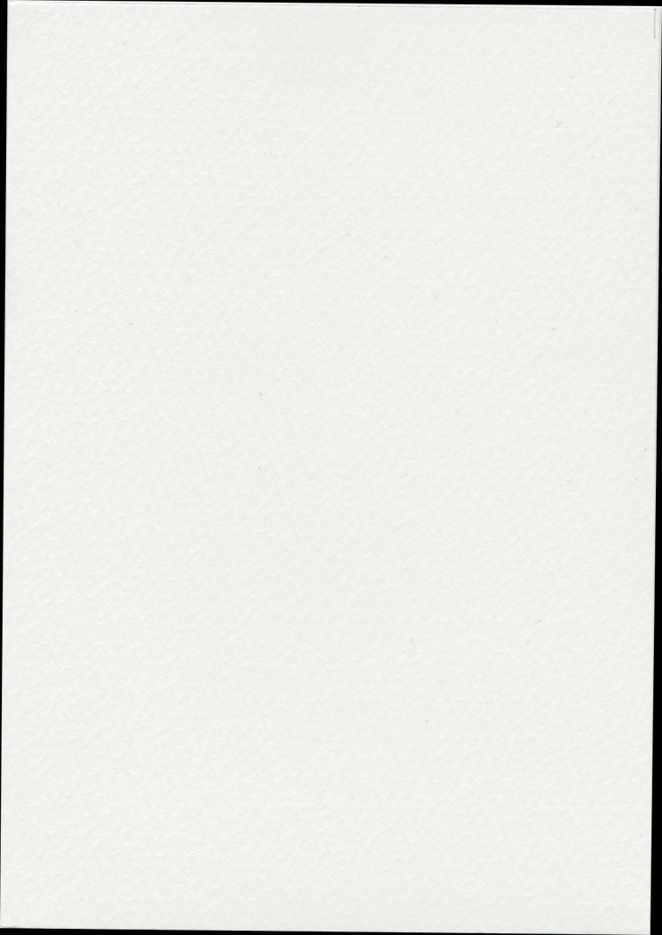

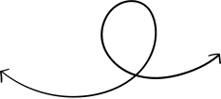
PUBLICIDAD
SEGMENTACIÓN: PSICOGRÁFICO
INCLUSO LAS CELEBRIDADES QUIEREN COMER SABRITAS
HTTPS://WWW.YOUTUBE.COM/WATCH?V=XJVOYKUFJO0

Slide 4
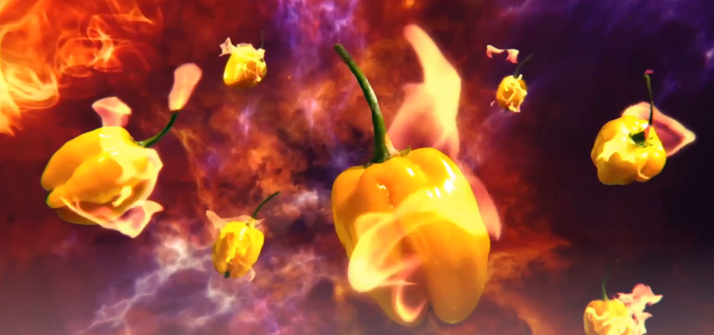
PUBLICIDAD
SEGMENTACIÓN: GEOGRÁFICO
INVITANDO A CONSUMIR UN NUEVO PRODUCTO
FLAMIN' HOT

Slide 5
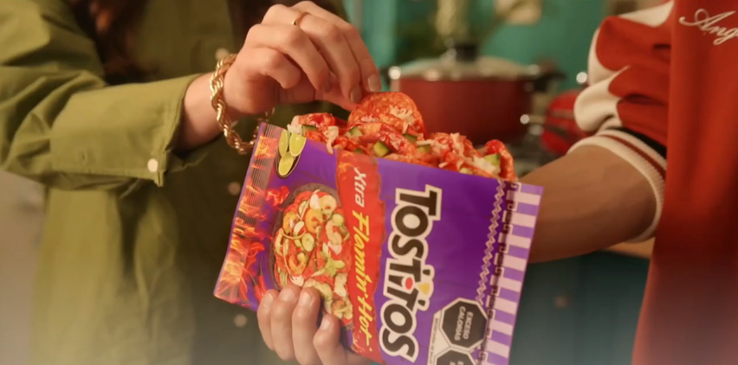
PUBLICIDAD
SEGMENTACIÓN: DEMOGRÁFICO
DIRIGIDO PARA LAS FAMILIAS

Slide 6
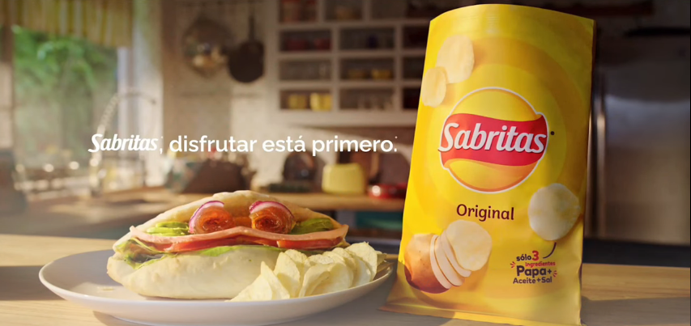
PUBLICIDAD
SEGMENTACIÓN: CONDUCTUAL
INVITATONDO A CONSUMIR LA MARCA

Slide 7


¡Gracias!

